Slide 1
C U O R E

Slide 2
CUORE
È un Organo CAVO, impari e mediano, prevalentemente MUSCOLARE (Tessuto Muscolare Striato Cardiaco o MIOCARDIO), localizzato nella regione MEDIANA della Cavità Toracica (MEDIASTINO), compreso tra le due Cavità Pleuriche.
Ha una forma assimilabile ad un CONO, con una BASE localizzata in Alto, Indietro e a Destra, ed il suo APICE (decisamente smusso, arrotondato) localizzato in Basso, in Avanti ed a Sinistra.
Ha un peso variabile sui 300 g nel Maschio e i 250 g nella Femmina.

Slide 3
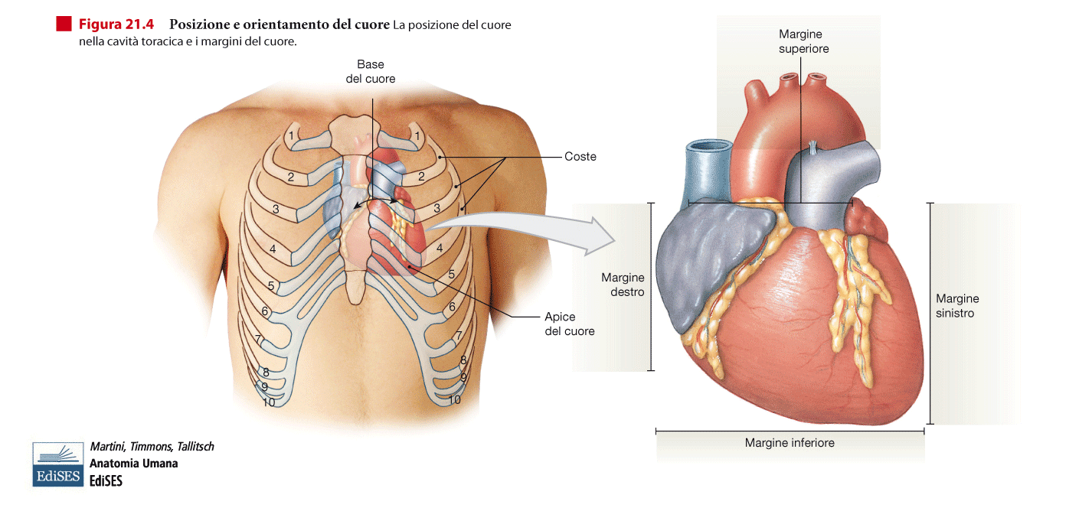

Slide 4
CUORE: RIFERIMENTI TOPOGRAFICI
La BASE del Cuore, postero-superiormente si localizza a livello della Terza Costa
L’ APICE si situa piu’ anteriormente, a livello del Quarto Spazio Intercostale, dove puo’ essere anche sottoposto a palpazione durante visita medica.
A livello della gabbia toracica si possono pure identificare degli specifici Punti di Auscultazione per verificare, in Semeiotica Clinica, il funzionamento delle diverse VALVOLE CARDIACHE.

Slide 5
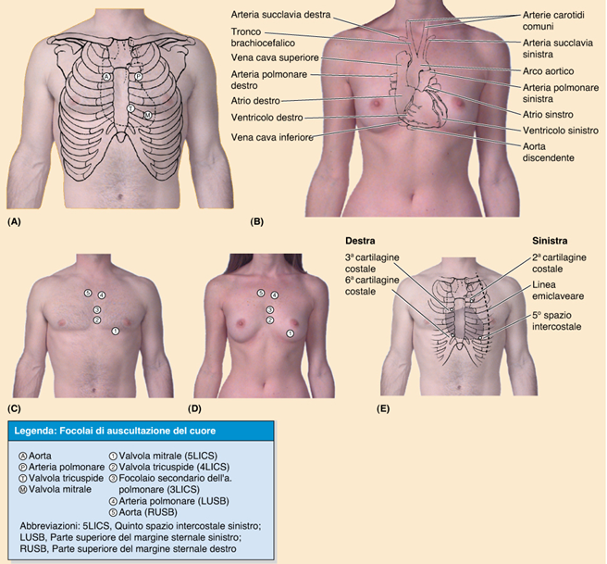
VALVOLE CARDIACHE: PUNTI DI AUSCULTAZIONE

Slide 6
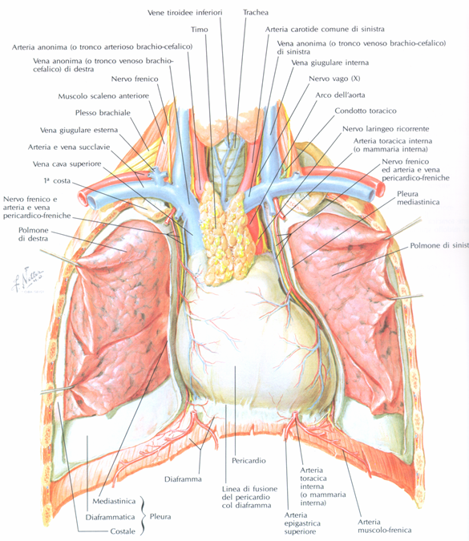
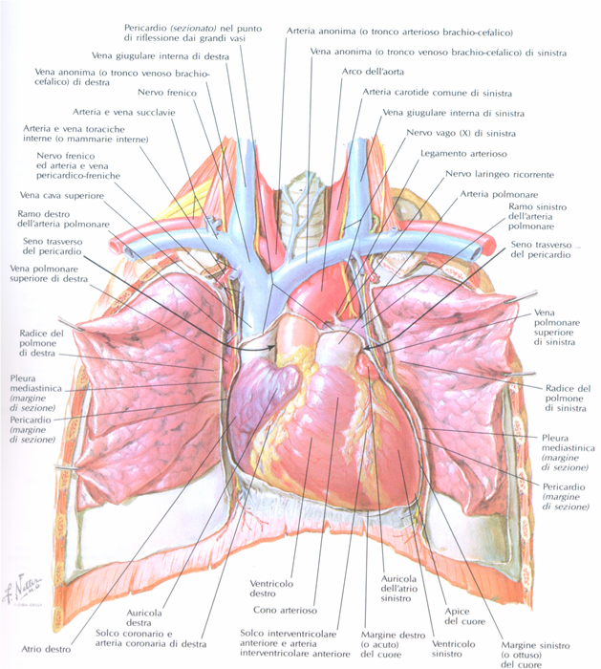

Slide 7
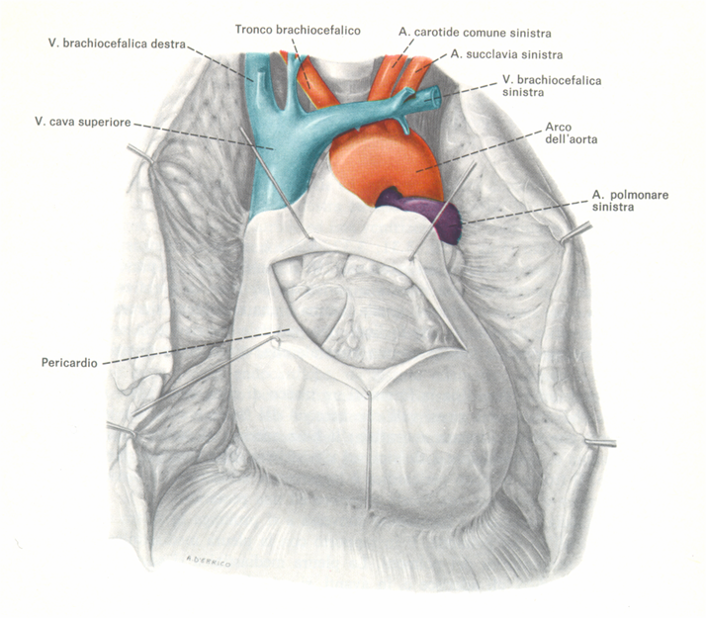
PERICARDIO

Slide 8
PERICARDIO
Macroscopicamente, asportata la parete toracica anteriore, il Cuore non appare immediatamente nella sua intima struttura, ma si presenta rivestito da una formazione biancastra che costituisce il PERICARDIO FIBROSO.
Esso è rivestito, internamente, da MESOTELIO, che ne costituisce il PERICARDIO SIEROSO, che dalla struttura fibrosa si «riflette» (ossia, trapassa) direttamente sulla componente muscolare o MIOCARDIO
Il Pericardio riveste, inoltre, le porzioni più prossime al cuore dei Grossi Vasi Sanguiferi (PEDUNCOLO VASCOLARE)

Slide 9
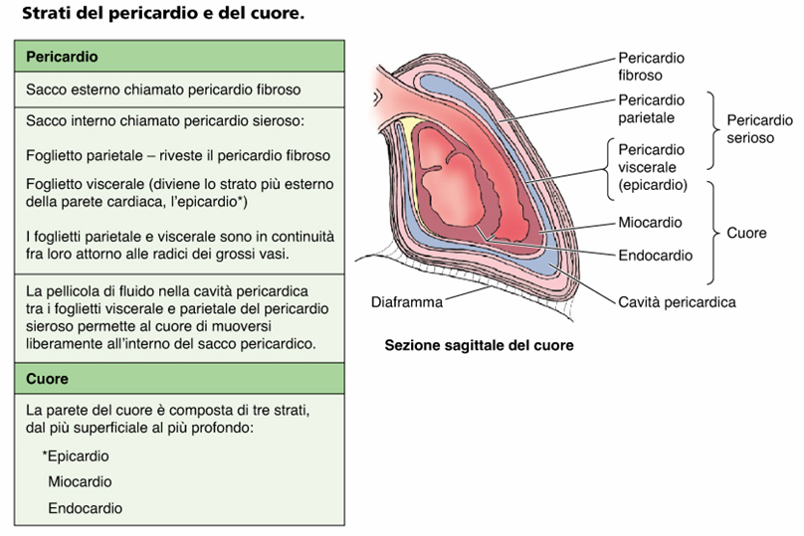

Slide 10
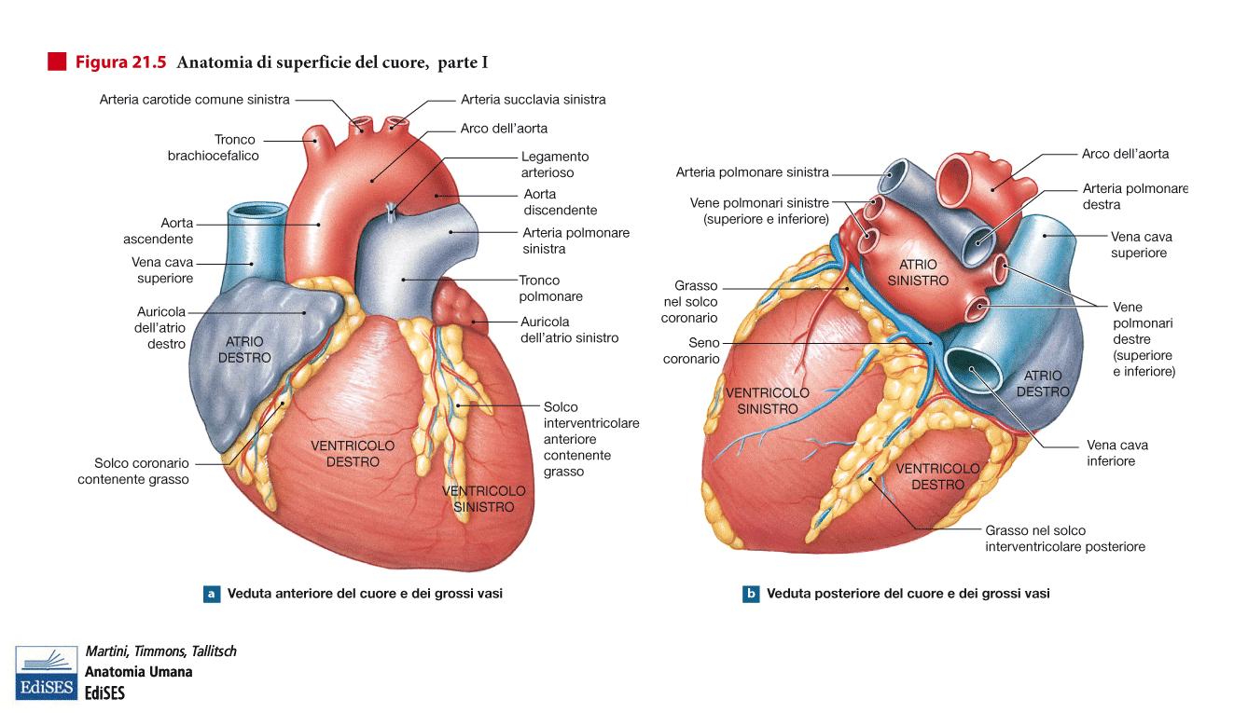
CUORE: CONFORMAZIONE ESTERNA

Slide 11
CONFORMAZIONE ESTERNA DEL CUORE
Si possono descrivere:
BASE, diretta postero-superiormente e verso destra;
APICE, infero-anteriormente e verso sinistra;
FACCIA STERNO-COSTALE, supero-anteriormente;
FACCIA DIAFRAMMATICA, postero-inferiormente.

Slide 12
CUORE: CONFORMAZIONE ESTERNA

Slide 13
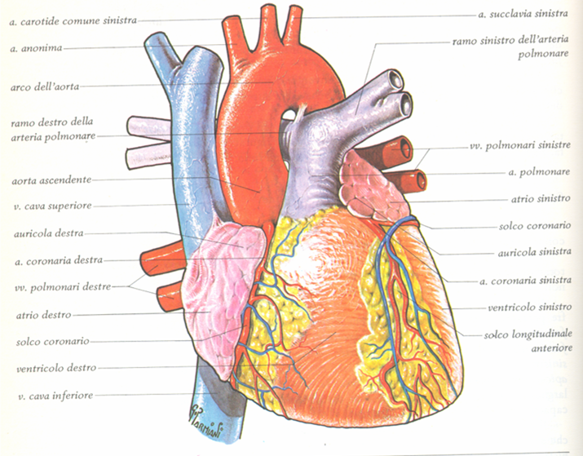
CUORE FACCIA STERNOCOSTALE

Slide 14
BASE del CUORE
A livello della BASE, costituita dalle Cavità Superiori del Cuore, denominate ATRII, si osservano le porzioni più prossime al cuore dei Grossi Vasi (Peduncolo Vascolare), che da destra verso sinistra sono VENA CAVA SUPERIORE, AORTA ASCENDENTE e TRONCO ARTERIOSO POLMONARE.

Slide 15
CUORE FACCIA STERNOCOSTALE

Slide 16
CUORE: FACCIA STERNO-COSTALE
Puo’ essere suddivisa in una Porzione POSTERO-SUPERIORE (di competenza ATRIALE) ed una INFERO-ANTERIORE (di competenza VENTRICOLARE), separate dal SOLCO ATRIO-VENTRICOLARE (o CORONARIO) ANTERIORE.
Nella porzione ATRIALE la maggior parte dei due atri è coperta dalla presenza del Peduncolo Vascolare. Vi si possono osservare le loro propaggini Antero-Laterali dette AURICOLE.
Nella Porzione VENTRICOLARE è apprezzabile il SOLCO INTERVENTRICOLARE ANTERIORE, corrispondente al Setto Interventricolare della conformazione interna.
Circa due terzi sono di competenza del Ventricolo Destro, un terzo del Ventricolo Sinistro.

Slide 17
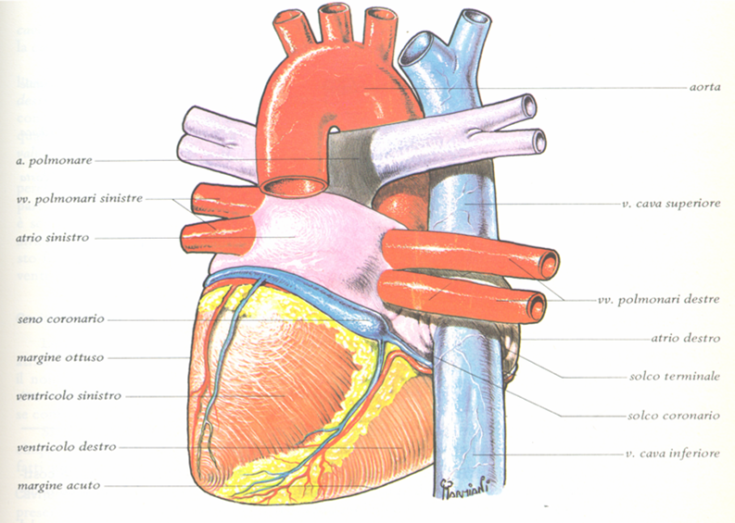
CUORE FACCIA DIAFRAMMATICA

Slide 18
CUORE: FACCIA DIAFRAMMATICA
Poggia sul Centro Frenico (o Aponeurotico) del Muscolo Diaframma.
Le Porzioni ATRIALE e VENTRICOLARE sono separate dal SOLCO ATRIO-VENTRICOLARE (o CORONARIO) POSTERIORE
Nella Porzione ATRIALE si possono osservare le facce posteriori dei due atrii. L’ Atrio Destro, di forma cubica, presenta l’ afferenza delle VENE CAVE SUPERIORE ed INFERIORE e del SENO VENOSO CORONARIO. L’ATRIO SINISTRO l’afferenza delle 4 VENE POLMONARI.
Nella PORZIONE VENTRICOLARE è presente il SOLCO INTERVENTRICOLARE POSTERIORE.
Prevale la porzione di competenza dell’ Atrio Sinistro (due terzi) rispetto all’ Atrio Destro (un terzo).

Slide 20
RAPPORTI PRINCIPALI del CUORE
Anteriormente: con la Parete Toracica Anteriore e con la formazione linfoide del TIMO
Lateralmente: con le CAVITA’ PLEURICHE contenenti i POLMONI.
Posteriormente: con la Biforcazione della Trachea nei 2 BRONCHI EXTRAPOLMONARI, l’ ESOFAGO e l’AORTA DISCENDENTE TORACICA
Superiormente: con i Grossi Vasi del Peduncolo Vascolare.
Inferiormente: Muscolo DIAFRAMMA

Slide 21
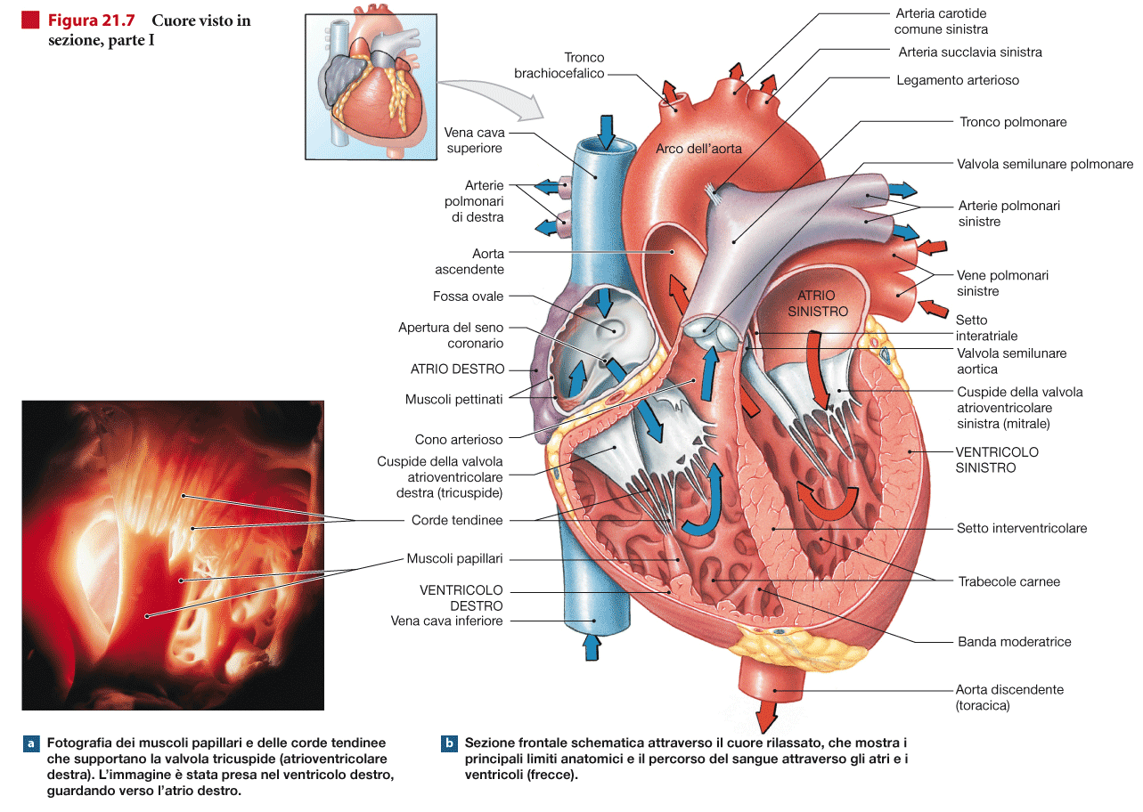

Slide 22
CONFORMAZIONE INTERNA del CUORE
Puo’ essere apprezzata mediante un piano di sezione OBLIQUO secondo un piano che segua l’ asse maggiore dell’ organo
Tale sezione permette di osservare:
2 CAVITA’ SUPERIORI: ATRII con AURICOLE
2 CAVITA’ INFERIORI: VENTRICOLI
2 ORIFIZI (OSTII) ATRIO-VENTRICOLARI o VENOSI, con relative VALVOLE VENOSE (CUSPIDALI)
2 ORIFIZI ARTERIOSI (POLMONARE e AORTICO), con relative VALVOLE ARTERIOSE.
Le CAVITA’ DESTRE e SINISTRE NON COMUNICANO FRA LORO nella vita postnatale.

Slide 23
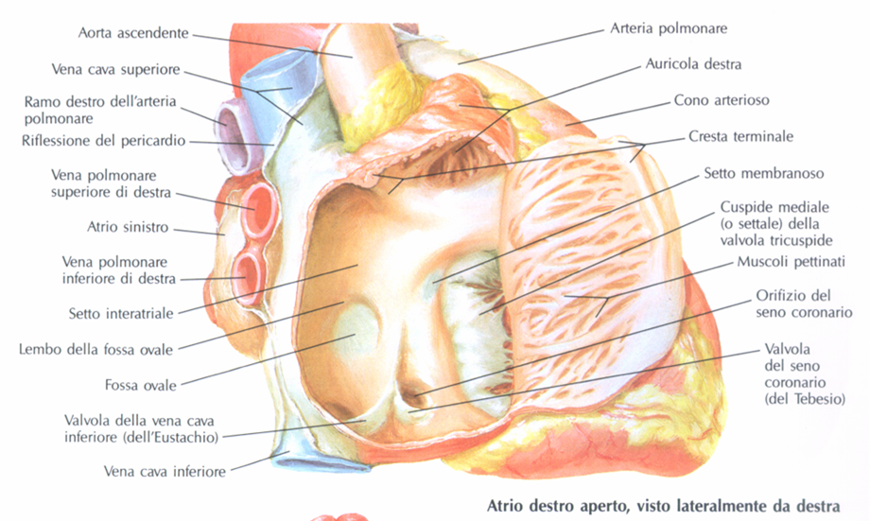
ATRIO DESTRO CONFORMAZIONE INTERNA

Slide 24
CONFORMAZIONE INTERNA degli ATRII
La parete interna degli atrii si presenta liscia, ad eccezione delle due Porzioni Antero-Laterali (AURICOLE) dove sono presenti i rilievi dei MUSCOLI PETTINATI.
Sulla PARETE MEDIALE è presente la FOSSA OVALE come residuo del FORAME di BOTALLO della Vita Prenatale. Nell’ ATRIO DESTRO si osservano gli SBOCCHI delle VENE CAVE SUPERIORE, INFERIORE (con VALVOLA di EUSTACHIO) e del SENO VENOSO CORONARIO (con VALVOLA di TEBESIO)
Nell’ ATRIO SINISTRO, volumetricamente maggiore, si riscontrano gli sbocchi delle 4 VENE POLMONARI.

Slide 25
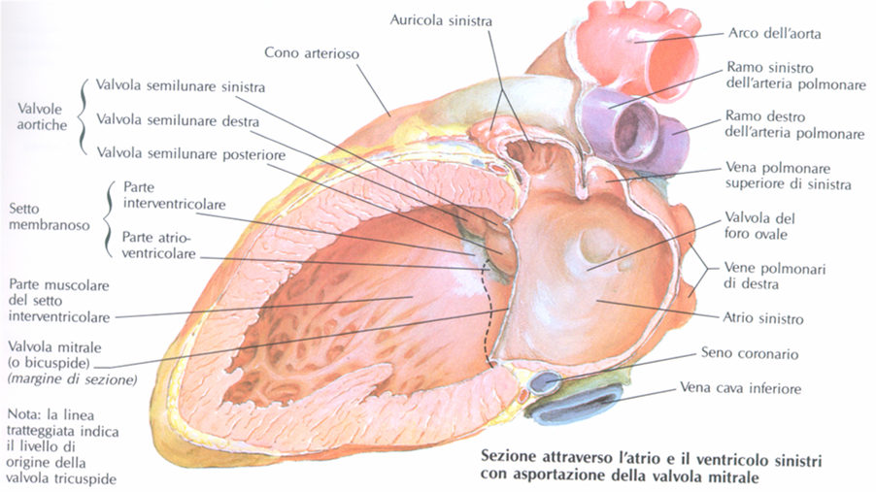
CUORE SINISTRO CONFORMAZIONE INTERNA

Slide 26
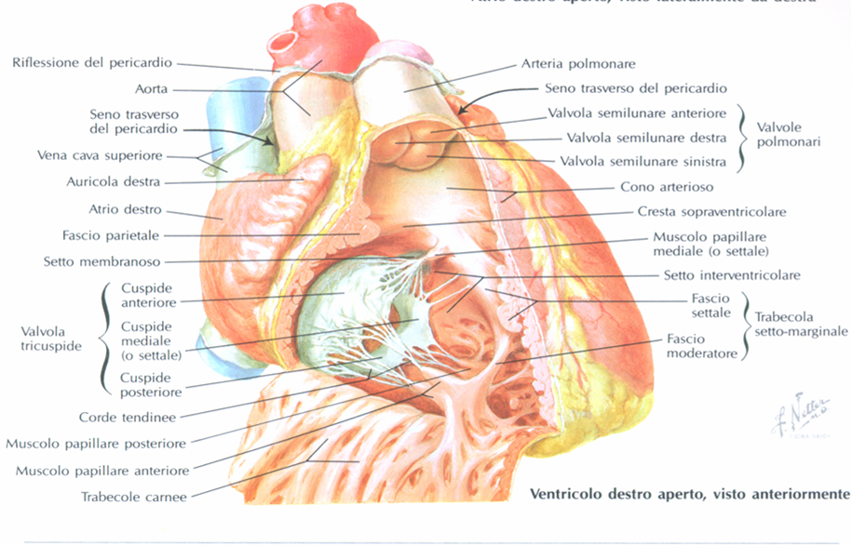
VENTRICOLO DESTRO CONFORMAZIONE INTERNA

Slide 27
CONFORMAZIONE INTERNA dei VENTRICOLI
I VENTRICOLI hanno una morfologia CONICA con APICE INFERIORE e BASE SUPERIORE. A livello della Base si riscontrano sia l’ ORIFIZIO ATRIO-VENTRICOLARE (o VENOSO), sia l’ ORIFIZIO ARTERIOSO, controllati da Formazioni Valvolari.
Il Setto INTERVENTRICOLARE separa il Ventricolo Destro dal Ventricolo Sinistro.
La PARETE VENTRICOLARE presenta notevoli RILIEVI (TRABECOLE CARNEE) di vario ordine strutturale.Tra questi, i MUSCOLI PAPILLARI, collegati alle CORDE TENDINEE delle Cuspidi delle Valvole Atrio-Ventricolari, trattengono le cuspidi stesse, impedendone il «ribaltamento» nell’ aumento pressorio dovuto alla Sistole Ventricolare.

Slide 28
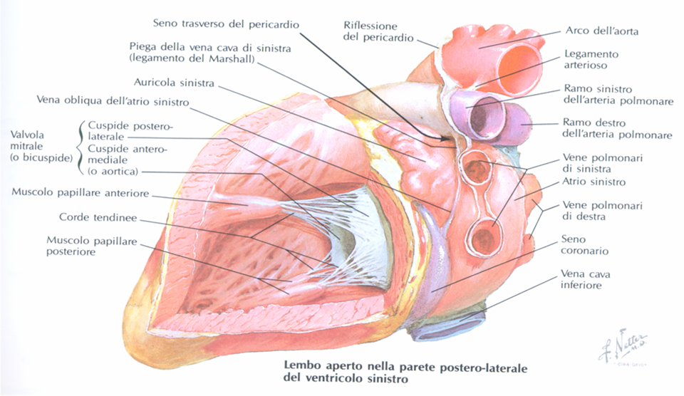
VENTRICOLO SINISTRO CONFORMAZIONE INTERNA

Slide 29
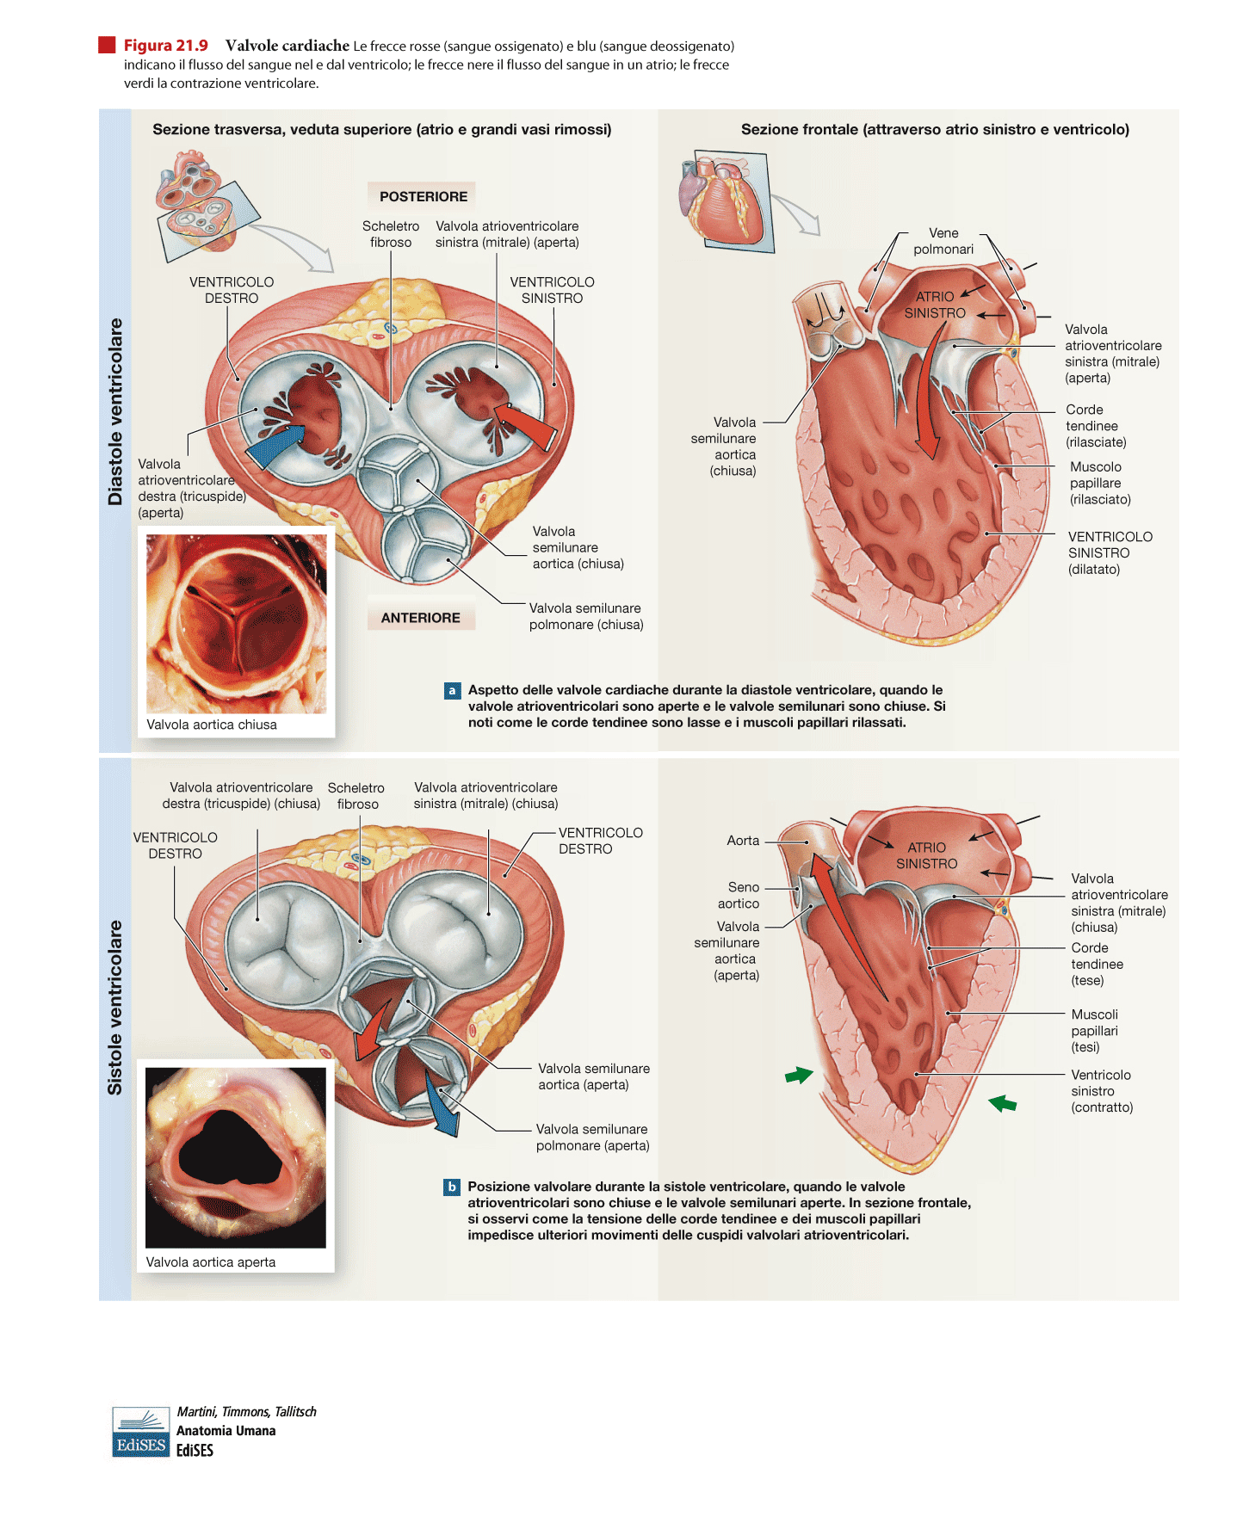

Slide 30
VALVOLE ATRIO-VENTRICOLARI (o VENOSE)
Gli Orifizi Atrio-Ventricolari fanno comunicare ciascun Atrio con il rispettivo Ventricolo e sono controllati dalle VALVOLE CUSPIDALI.
A DESTRA presenta 3 CUSPIDI (Valvola TRICUSPIDE).
A SINISTRA ci sono 2 CUSPIDI (Valvola BICUSPIDE o MITRALE).
Gli Apici delle Cuspidi Atrio-Ventricolari sono connesse ai Muscoli Papillari del rispettivo Ventricolo tramite le CORDE TENDINEE.
Le VALVOLE CUSPIDALI si aprono nella SISTOLE ATRIALE e si chiudono nella SISTOLE VENTRICOLARE e chiuse sono mantenute dall’ azione di «trattenimento» dei Muscoli Papillari tramite le Corde Tendinee.

Slide 32
VALVOLE ARTERIOSE
Hanno forma SEMILUNARE (o A NIDO DI RONDINE).
Controllano, rispettivamente, l’ ORIFZIO ARTERIOSO POLMONARE (VENTRICOLO DESTRO) e l’ ORIFIZIO AORTICO (VENTRICOLO SINISTRO).
Sono 3 per ciascun orifizio e si denominano sulla base della loro collocazione topografica.
Esse si aprono nella SISTOLE VENTRICOLARE, lasciano passare il sangue nel Tronco Arterioso Polmonare e nell’ aorta ascendente e, successivamente, per aumento di pressione nelle arterie, si chiudono, impedendo il reflusso del sangue nel rispettivo ventricolo.

Slide 33
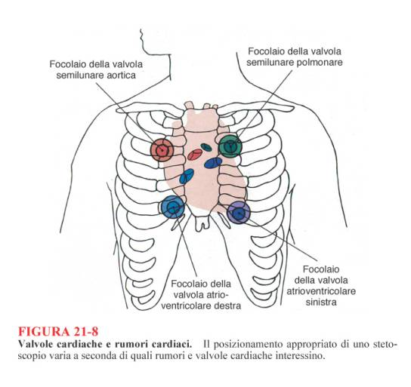
VALVOLE CARDIACHE e PUNTI DI AUSCULTAZIONE
l’auscultazione
consente di apprezzare
eventuali anomalie morfo-funzionali («soffi»)

Slide 34
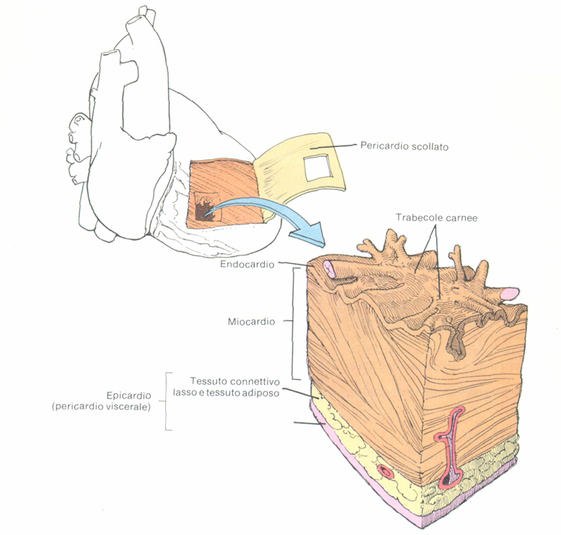
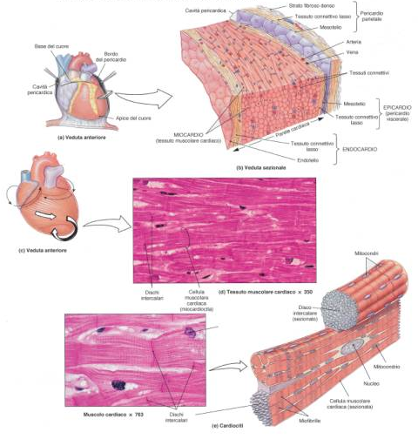
CUORE: SCHEMA STRUTTURALE

Slide 35
STRUTTURA ANATOMO-MICROSCOPICA del CUORE
La Tonaca Intima del Cuore riveste le 4 Cavità e viene definita ENDOCARDIO (cellule appiattite).
Profondamente allo Strato Sottoendocardico si localizza la Tonaca Media (molto spessa) del MIOCARDIO.
La Tonaca piu’ esterna è la SIEROSA PERICARDICA con la porzione che aderisce al miocardio, denominata EPICARDIO. L’ Epicardio si «riflette» sul PERICARDIO FIBROSO e fra queste 2 porzioni sierose si delimita uno spazio, con una minima quantità di liquido (Cavità Pericardica), che garantisce l’ottimale attività contrattile del cuore.

Slide 36
MIOCARDIO
Il MIOCARDIO è un Tessuto Muscolare Striato caratterizzato dal possedere CELLULE MONONUCLEATE (FIBROCELLULE), che prende inserzione sul cosiddetto SCHELETRO FIBROSO del Cuore.
Morfo-Funzionalmente si suddivide in :
MIOCARDIO COMUNE o DI LAVORO : la componente prevalente, che provvede alla effettiva attività contrattile del Cuore.
MIOCARDIO SPECIFICO o TESSUTO DI CONDUZIONE: «sostituisce» nel Cuore l’attività diretta del Sistema Nervoso per indurre la contrazione del Miocardio Comune. Tuttavia, esiste un controllo del Sistema Nervoso sul Tessuto di Conduzione

Slide 37
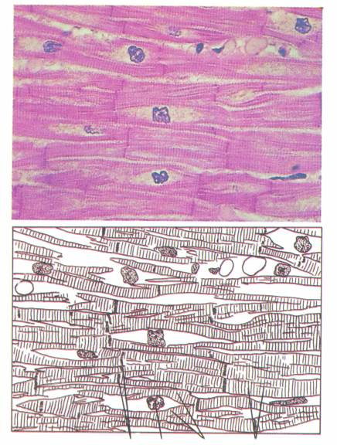
MIOCARDIO COMUNE
FIBROCELLULA
NUCLEO
DISCO INTERCALARE
(stria scalariforme)

Slide 38
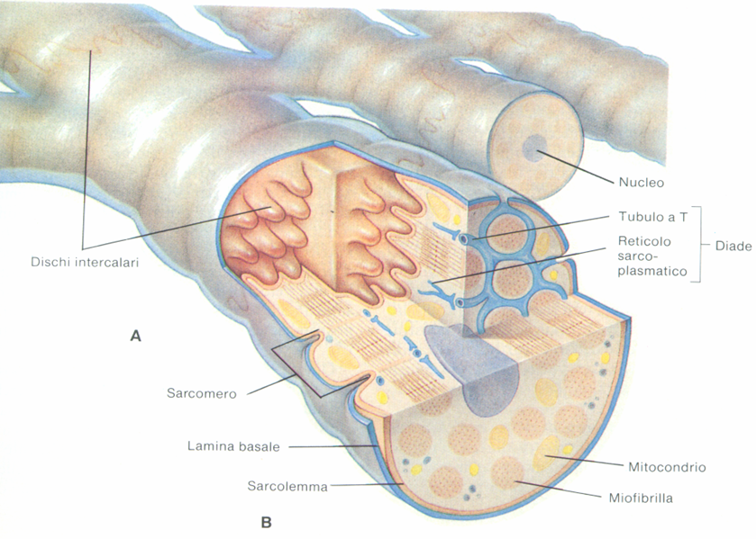
STRUTTURALE TRIDIMENSIONALE DEL MIOCARDIO COMUNE

Slide 39
MIOCARDIO COMUNE: ASPETTI STRUTTURALI
È costituito da FIBROCELLULE STRIATE, connesse tra loro mediante Giunzioni Serrate, che consentono il passaggio di soluti tra le fibrocellule stesse. Le giunzioni si dispongono anche «obliquamente» tra le fibrocellule, costituendo i cosiddetti DISCHI INTERCALARI, che per la loro caratteristica disposizione «a scalare», si definiscono anche Strie Scalariformi

Slide 40
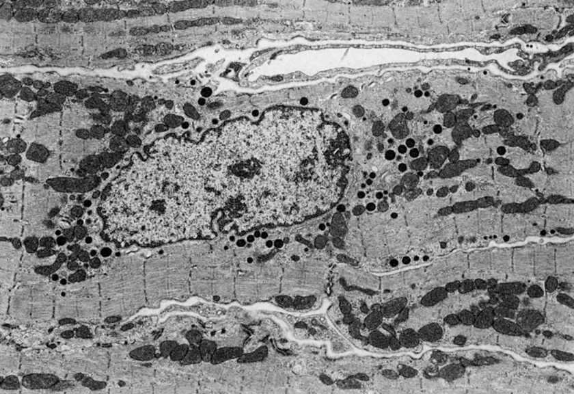
MIOCARDIO COMUNE: ULTRASTRUTTURA

Slide 41
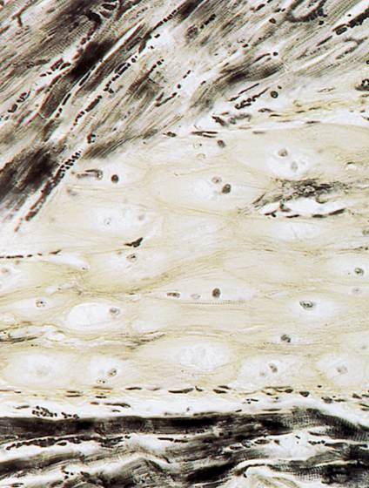
MIOCARDIO SPECIFICO

Slide 42
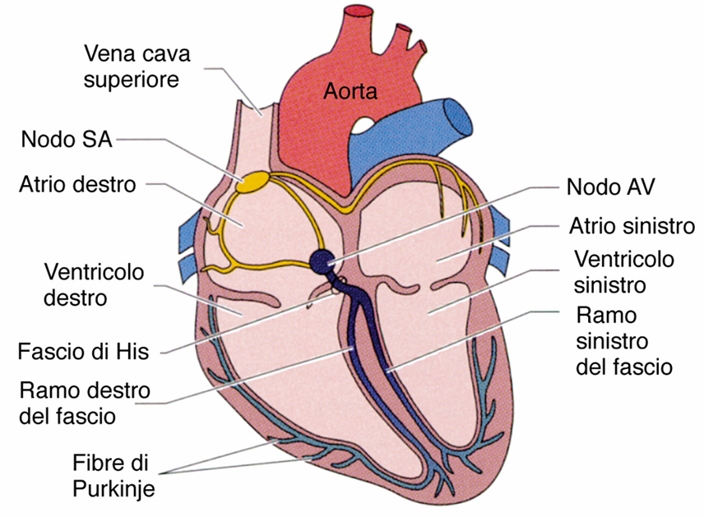
SISTEMA DI CONDUZIONE DEL CUORE

Slide 43
MIOCARDIO SPECIFICO SISTEMA DI CONDUZIONE
Le cellule del MIOCARDIO SPECIFICO sono SPROVVISTE della Striatura e sono distinguibili al microscopio come cellule decisamente più chiare.
Il Miocardio Specifico si organizza in raggruppamenti cellulari costituenti il cosiddetto
SISTEMA di CONDUZIONE del CUORE:
SISTEMA NODALE:
NODO SENO-ATRIALE e NODO ATRIO-VENTRICOLARE
SISTEMA ATRIO-VENTRICOLARE con FASCIO di HIS e BRANCHE VENTRICOLARI DESTRA e SINISTRA

Slide 44
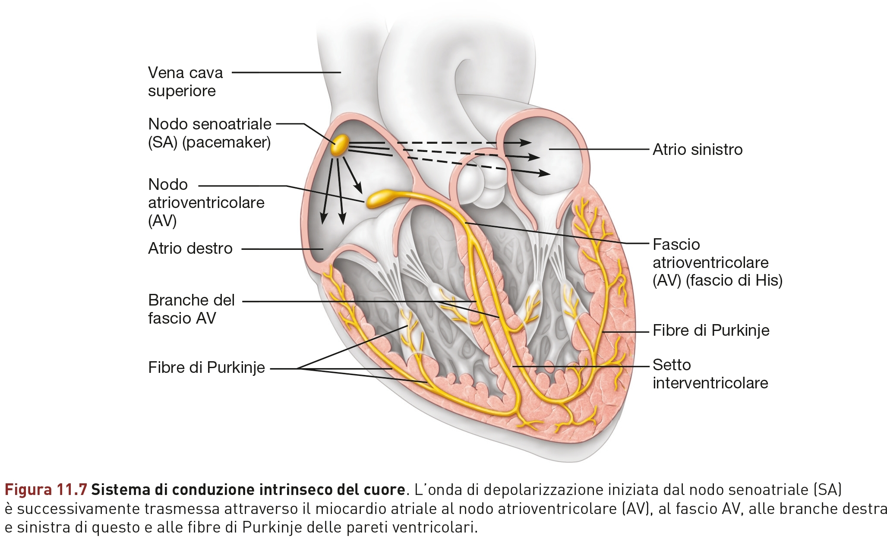

Slide 45
SISTEMA NODALE
NODO SENO-ATRIALE è situato in prossimità dello sbocco della VENA CAVA SUPERIORE nell’ ATRIO DESTRO.
È definito il SEGNAPASSO («Pace Maker»), determinando l’ avvio e il ritmo della Frequenza Cardiaca (numero di battiti al minuto). Dal Nodo Seno-Atriale si dipartono Fibre di Miocardio Specifico che lo collegano al NODO ATRIO-VENTRICOLARE ed al Miocardio Comune dell’ Atrio Sinistro.
NODO ATRIO-VENTRICOLARE è situato in Atrio Destro in prossimità del Setto Interatriale. Provvede a rallentare la Frequenza Cardiaca per garantire la completa contrazione degli Atrii

Slide 47
SISTEMA ATRIOVENTRICOLARE
Nel SETTO INTERATRIALE si origina, a partire dal Nodo AtrioVentricolare, il FASCIO INTERVENTRICOLARE di HIS per proseguire per un breve tratto nel SETTO INTERVENTRICOLARE.
Vi si dipartono le 2 BRANCHE DESTRA e SINISTRA che distribuiscono l’ impulso contrattile ai Ventricoli, tramite le cosiddette FIBRE di PURKINJE

Slide 48
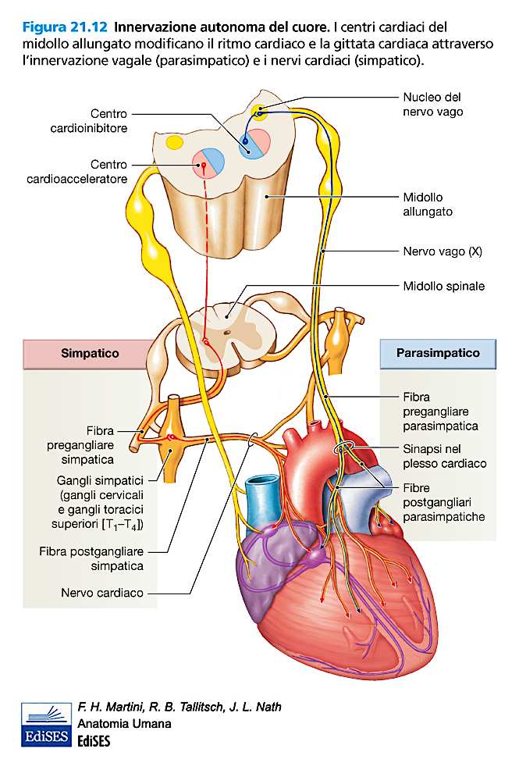

Slide 49
INNERVAZIONE AUTONOMA del CUORE
Il Sistema Nervoso Autonomo influenza il SISTEMA DI CONDUZIONE DEL CUORE modulandone l’attività.
Il CENTRO CARDIOACCELERATORE del BULBO influenza il SISTEMA NERVOSO ORTOSIMPATICO (mielomeri T1-T4), incrementando la Frequenza Cardiaca;
Il centro CARDIOINIBITORE, stimolando il Nucleo Motore Dorsale del NERVO VAGO (X paio), attiva il Sistema Nervoso PARASIMPATICO che provvede a rallentare l’attività cardiaca.

Slide 50
CIRCOLAZIONE CORONARICA - Vascolarizzazione Sanguifera del Cuore

Slide 51
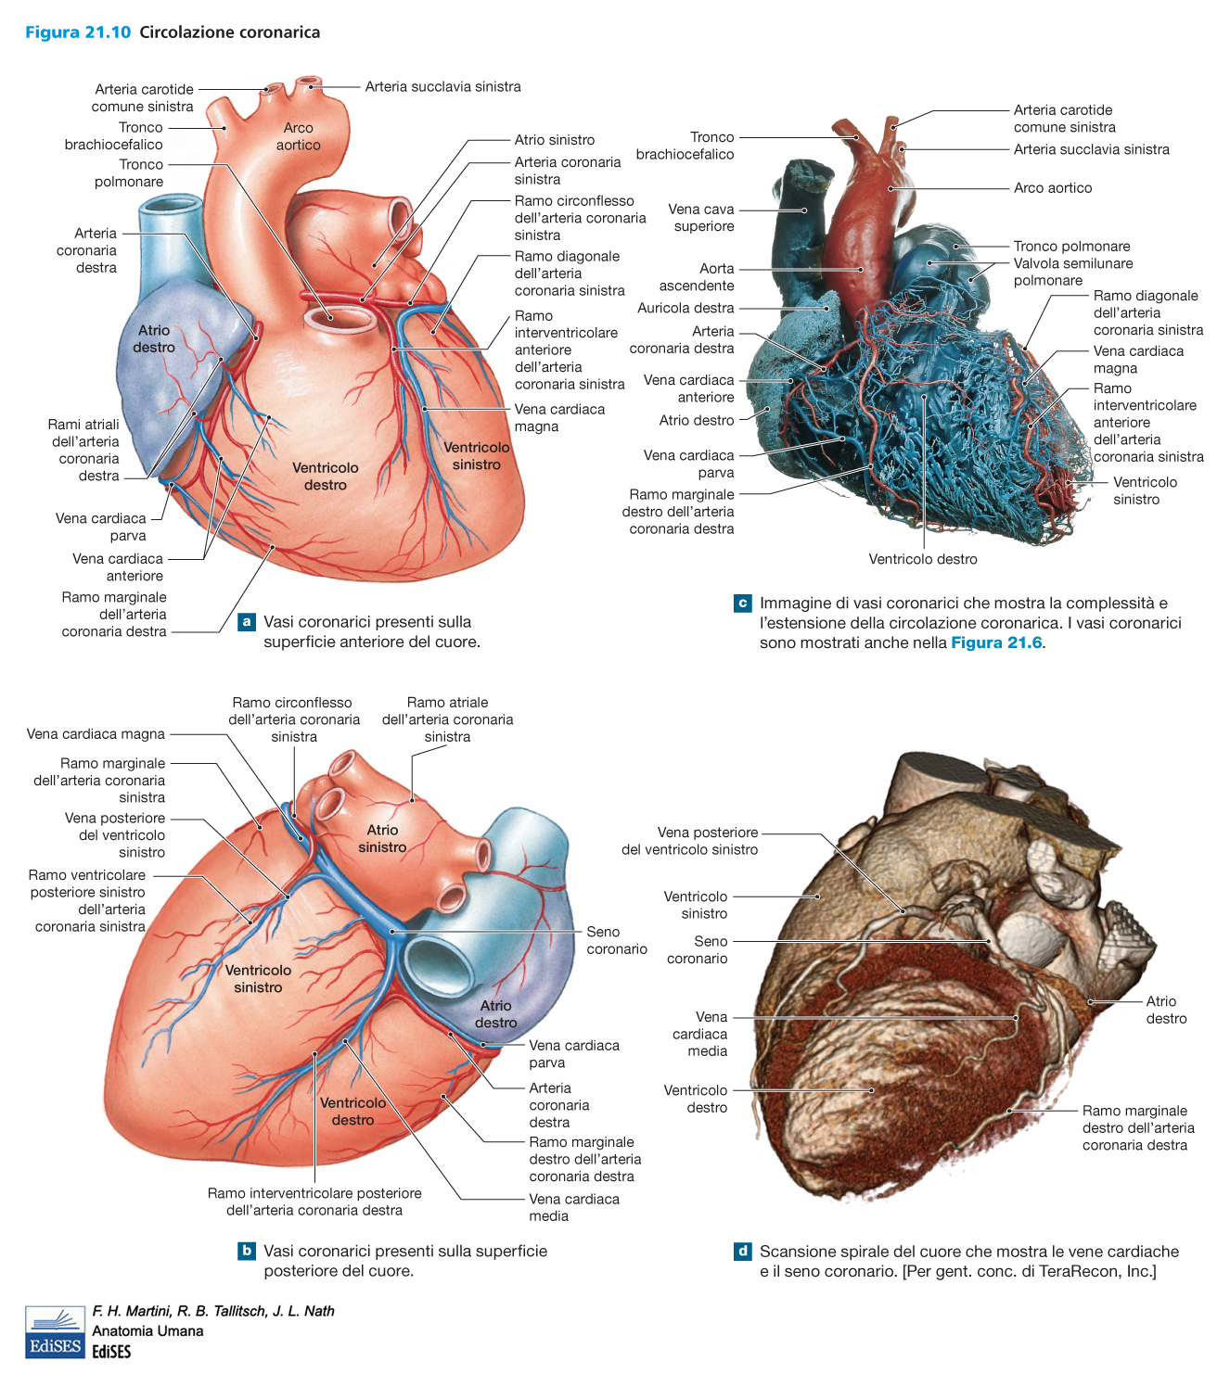

Slide 52
CIRCOLAZIONE CORONARIA
Costituisce la Circolazione Sanguifera che provvede alla irrorazione del Miocardio
Consta delle 2 ARTERIE CORONARIE (Destra e Sinistra), che originano dalla Aorta Ascendente e si dispongono nei 2 Solchi Atrioventricolari Posteriore ed Anteriore, per emettere ulteriori rami nei Solchi Interventricolari Posteriore ed Anteriore.
I Microcircoli drenano in una Rete Venosa che confluisce nel SENO VENOSO CORONARIO e, i minima parte, nella Vena Cardiaca Magna, che affluiscono all’ Atrio Destro

